Slide 1


www.multicampus.com
Portfolio
Developer
조정준
2022.00.00

Slide 2

Index
Resume
About me
Skills
Hard Skills
Contact & Channel
Awards
University
Education
Projects
Work Experience & Projects
Introduction
Soft sklils
Team Projects
Personal Experience & Projects

Slide 3

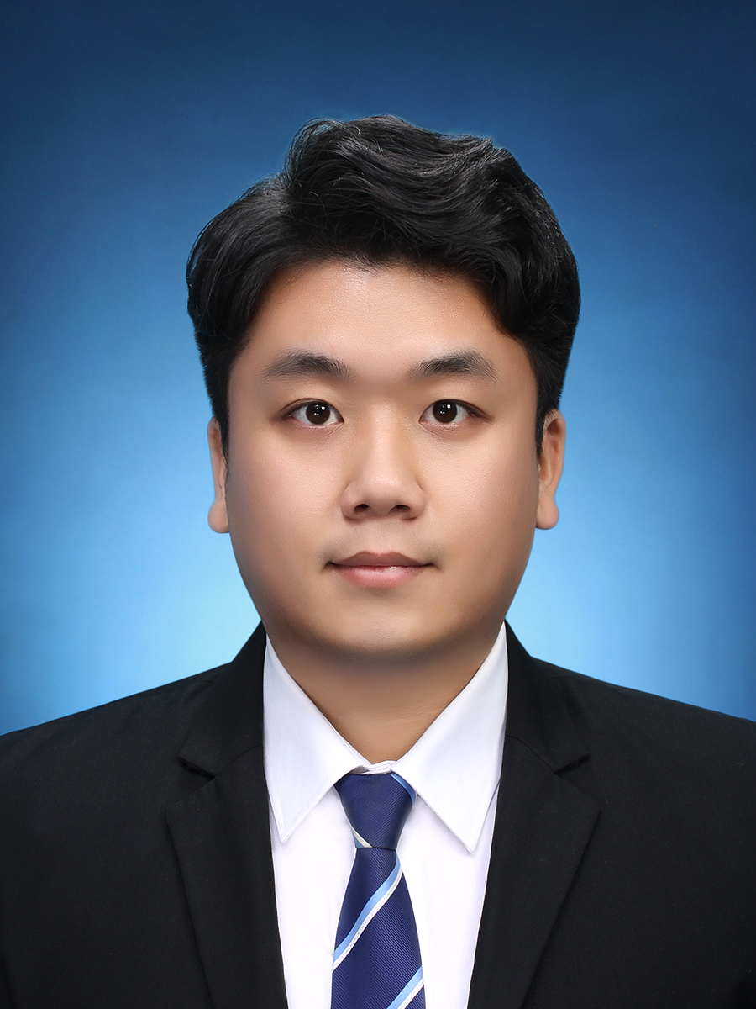



Resume
Contact & Channel
성명ㄴ | 조정준 / Cho Jeong Joon | 생년월일 | 1993.12.27
연락처 | 010-6694-9115
Email | wjdwns1227@naver.com | Github | https://github.com/JeongJoonCho
주소 | 서울시 강동구 풍성로 57길 39
Backend Developer
ex) 간단한 자기소개
University
2013.03~ 2020.08 | 건국대학교 | 경제학과 | 졸업
2009.03~ 2012.02 | 한영고등학교 | 인문계 | 졸업
이미지를 넣어주세요
Education
2021.09~ 2021.12 | 온오프 연계 AI 지능형 서비스 개발 과정 | 멀티캠퍼스 | 수료

Slide 4


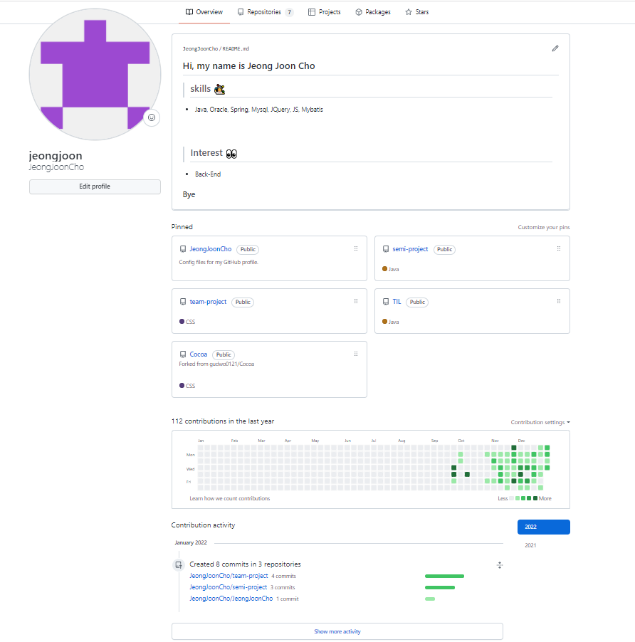

Skills
HARD SKILLS
언어 | 숙련도 | 라이브러리
Python | ●●●●○ | Pandas | Matplotlib
SQL | ●●●○○ | Numpy | Seaborn
 |  | TensorFlow | Scipy
 |  | Sklearn | Pytorch
 |  | statsmodels | Keras
https://github.com/JeongJoonCho
이미지를 넣어주세요
AWARDS
2021.12 | 수상내역 | 비고
2021.12 | 수상내역 | 비고
이미지를 넣어주세요
상장 등 이미지를 넣어주세요

Slide 5
04
Project
Name
2020 - 2021
김멀티(팀장), 박멀티, 최멀티
이미지를 넣어주세요
프로젝트 | 000구축 | 기여도 | 40%
역할 | 프론트엔드 | 사용언어 | JAVA, Mongo DB, Windows
기간 | 2021.10.01 ~ 2021.12.31 (1년)
내용 | 내용을 입력하세요 내용을 입력하세요 내용을 입력하세요 내용을 입력하세요 내용을 입력하세요 내용을 입력하세요
링크 | https://multicampus.com/creal

Slide 6

Idea
06
이미지를 넣어주세요
이미지를 넣어주세요
프로젝트의 아이디어 단계에 대한 설명을 써주세요. 프로젝트의 아이디어 단계에 대한 설명을 써주세요. 프로젝트의 아이디어 단계에 대한 설명을 써주세요. 프로젝트의 아이디어 단계에 대한 설명을 써주세요. 프로젝트의 아이디어 단계에 대한 설명을 써주세요. 프로젝트의 아이디어 단계에 대한 설명을 써주세요.
[캡션] 사진에 대한 부가설명을 써주세요
Project Name

Slide 7
Process (예시1)
07
이미지를 넣어주세요
이미지를 넣어주세요
이미지를 넣어주세요
프로젝트의 프로세스 단계에 대한 설명을 써주세요. 프로젝트의 프로세스 단계에 대한 설명을 써주세요. 프로젝트의 프로세스 단계에 대한 설명을 써주세요. 프로젝트의 프로세스 단계에 대한 설명을 써주세요. 프로젝트의 프로세스 단계에 대한 설명을 써주세요. 프로젝트의 프로세스 단계에 대한 설명을 써주세요. 프로젝트의 프로세스 단계에 대한 설명을 써주세요. 프로젝트의 프로세스 단계에 대한 설명을 써주세요. 프로젝트의 프로세스 단계에 대한 설명을 써주세요. 프로젝트의 프로세스 단계에 대한 설명을 써주세요. 프로젝트의 프로세스 단계에 대한 설명을 써주세요. 프로젝트의 프로세스 단계에 대한 설명을 써주세요.
Project Name

Slide 8
Process (예시2)
08
이미지를 넣어주세요
이미지를 넣어주세요
이미지를 넣어주세요
이미지를 넣어주세요
이미지를 넣어주세요
이미지를 넣어주세요
이미지를 넣어주세요
프로젝트의 프로세스 단계에 대한 설명을 써주세요. 프로젝트의 프로세스 단계에 대한 설명을 써주세요. 프로젝트의 프로세스 단계에 대한 설명을 써주세요. 프로젝트의 프로세스 단계에 대한 설명을 써주세요. 프로젝트의 프로세스 단계에 대한 설명을 써주세요.
Project Name

Slide 9
Web & App and code
09
프로젝트의 구현 단계에 대한 설명을 써주세요. 프로젝트의 구현 단계에 대한 설명을 써주세요 프로젝트의 구현 단계에 대한 설명을 써주세요 프로젝트의 구현 단계에 대한 설명을 써주세요 프로젝트의 구현 단계에 대한 설명을 써주세요 프로젝트의 구현 단계에 대한 설명을 써주세요 프로젝트의 구현 단계에 대한 설명을 써주세요 프로젝트의 구현 단계에 대한 설명을 써주세요 프로젝트의 구현 단계에 대한 설명을 써주세요 프로젝트의 구현 단계에 대한 설명을 써주세요 프로젝트의 구현 단계에 대한 설명을 써주세요
이미지를 넣어주세요
[캡션] 사진에 대한 부가설명
Project Name

Slide 10

PR
introduction
l 지원동기 및 입사 후 포부
l 다양한 자원을 활용, 협력을 통해서 목표를 달성한 경험
이미지를 넣어주세요
l 지원 분야와 관련하여 전문성을 키우기 위해 노력한 경험(활동)
l 목표를 세우고 끈질기게 성취한 경험

Slide 11


PORTFOLIO
2021.12.22
MY NAME IS
THANK YOU

